Slide 1





Catálogos y efectos de selección
Josemanuel Escobar - Felipe Jaque - Gabriel Olivares
Profesor Eloy Alvarado

Slide 2


¿Qué es un catálogo?

Slide 3

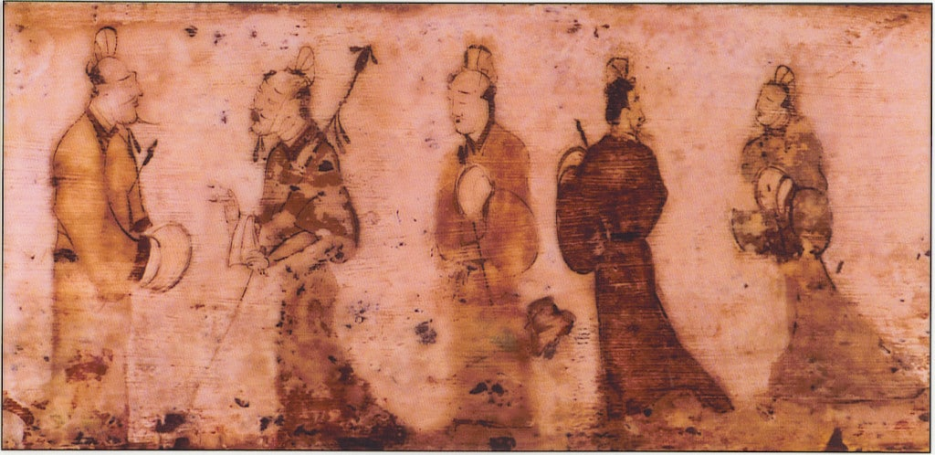
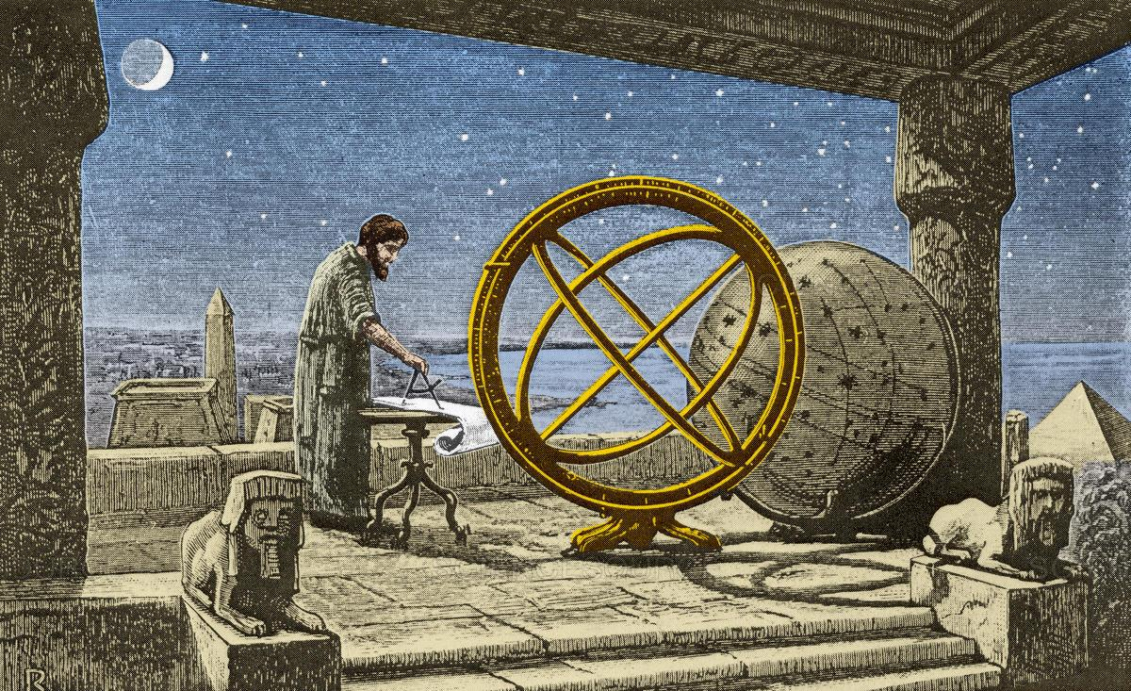
¿Qué es un catálogo?
China – V a.C
Hiparco de Nicea – I a.C

Slide 4
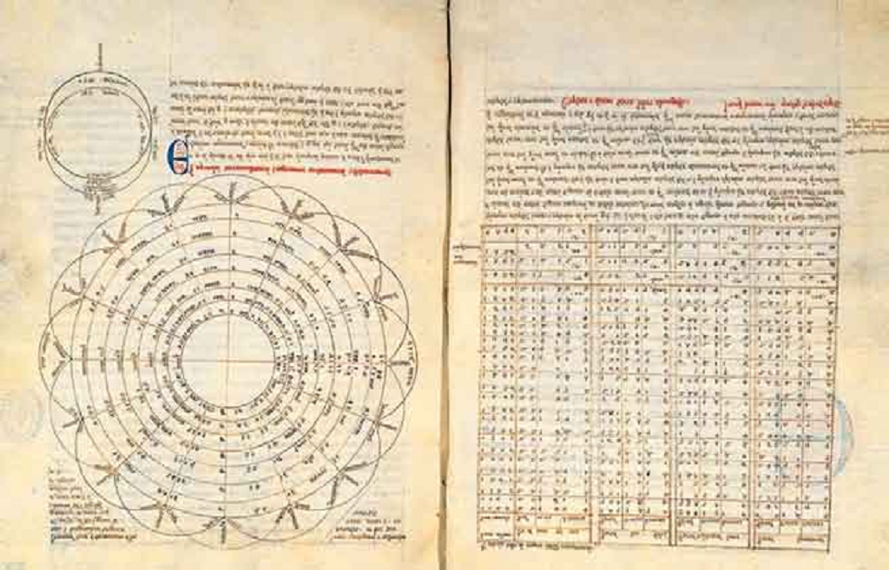
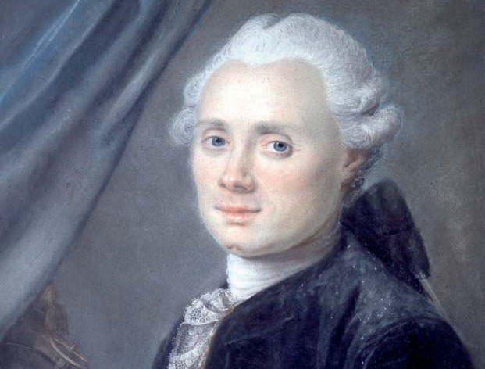
¿Qué es un catálogo?
Almagesto Ptolomeo – Siglo V
Charles Messier – Siglo XVIII

Slide 5
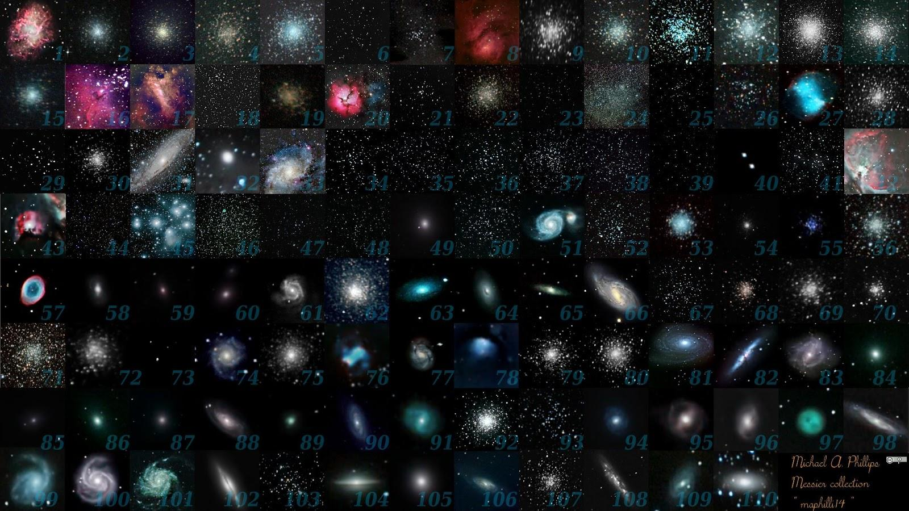

Slide 6
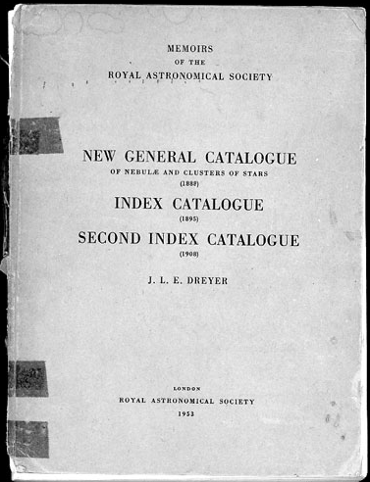
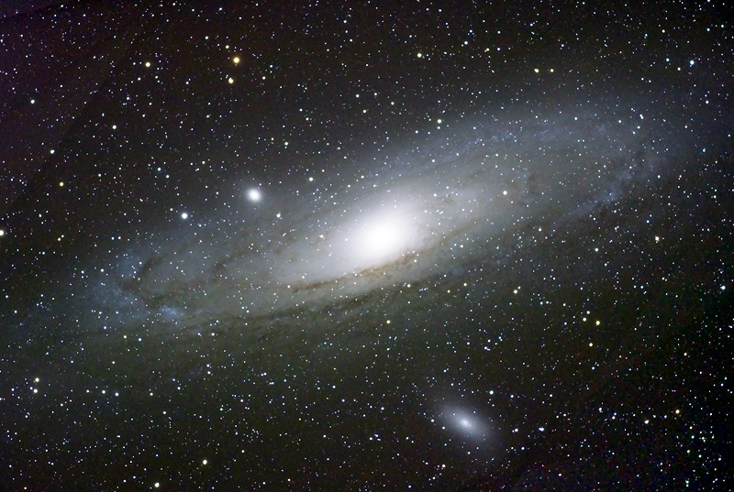
¿Qué es un catálogo?
New General Catalog
Siglo XIX
Andromeda
NGC 224/M31

Slide 7
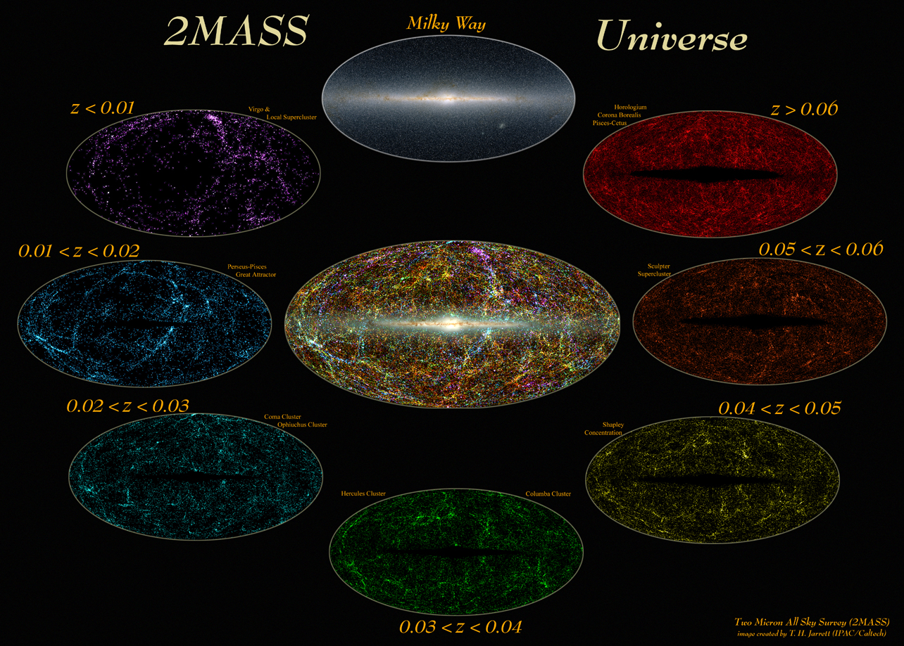
¿Qué es un catálogo?
300 millones de fuentes puntuales y 1 millón de fuentes extensas (1997-2001)

Slide 8

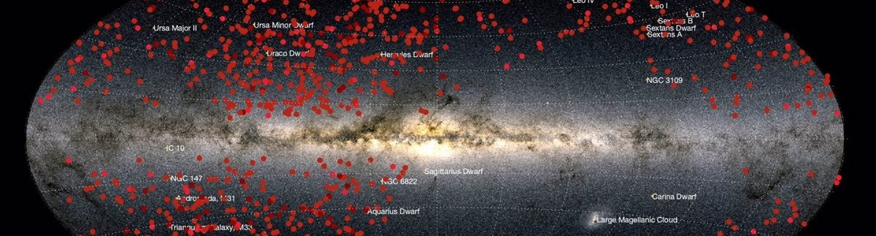

Surveys

Slide 9
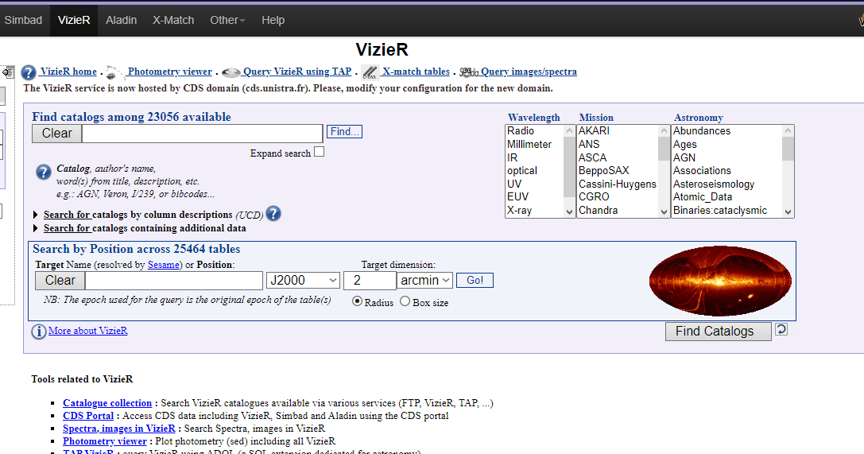

Slide 10
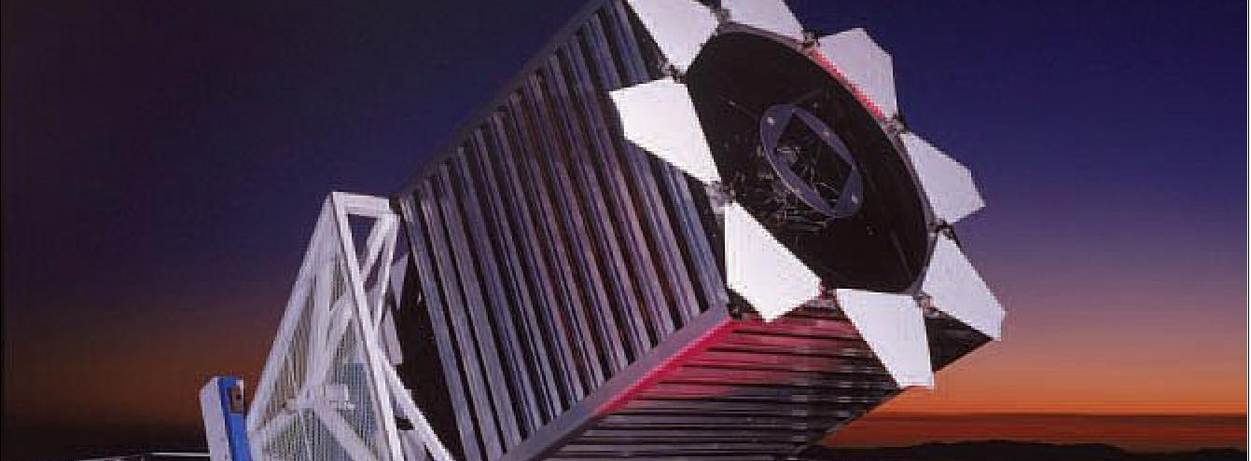
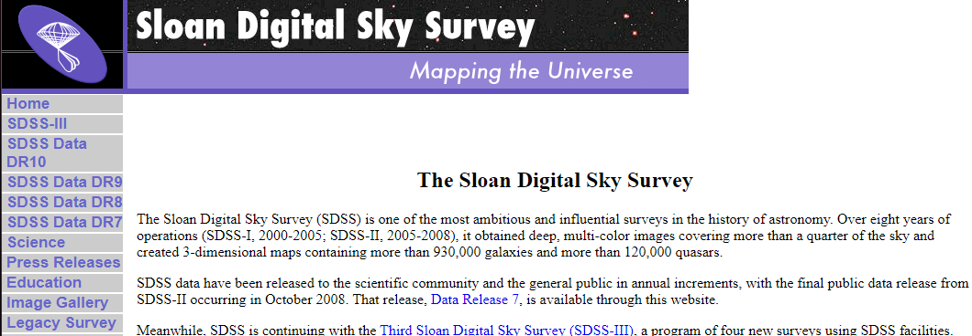
Surveys

Slide 11


Slide 12
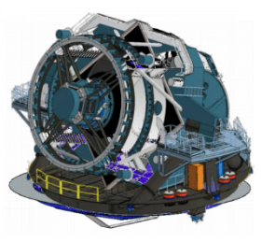
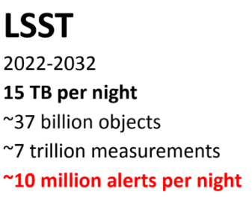
ALeRCE
Nueva generación de telescopios
Alertas astronómicas
Broker Astronómico
Nueva instrumentación astronómica.

Slide 13


ALeRCE
Usando el cliente.
Usando la conexión directa con la base de datos.

Slide 14
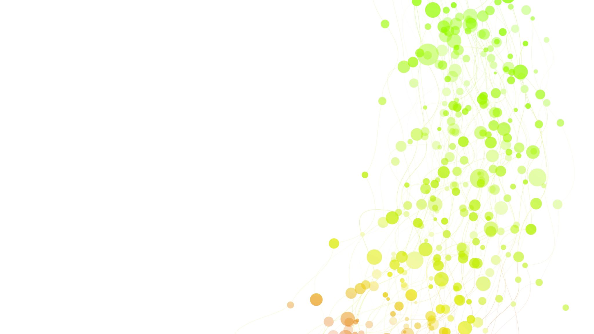
Usando el cliente

Slide 15

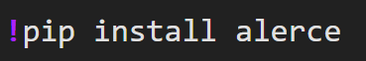
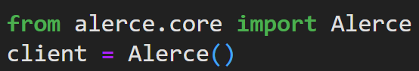
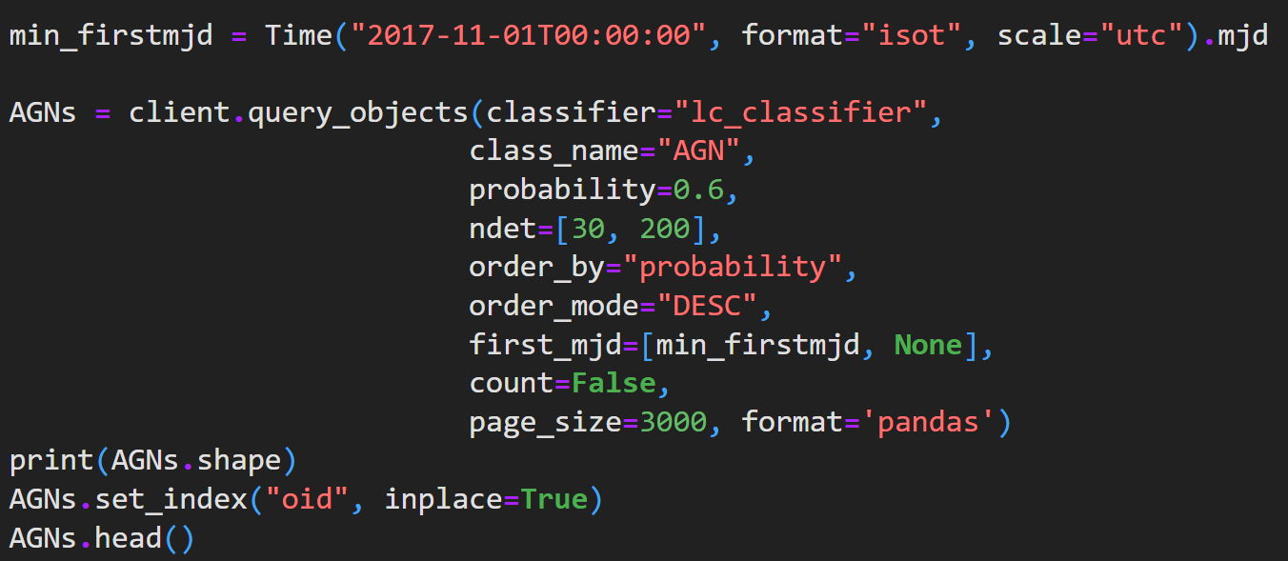

Slide 16
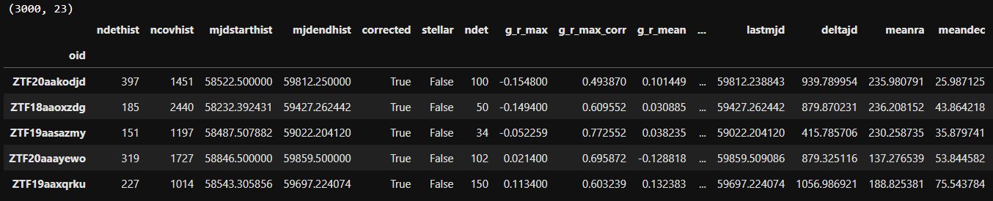
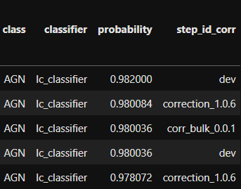
Resultado

Slide 17
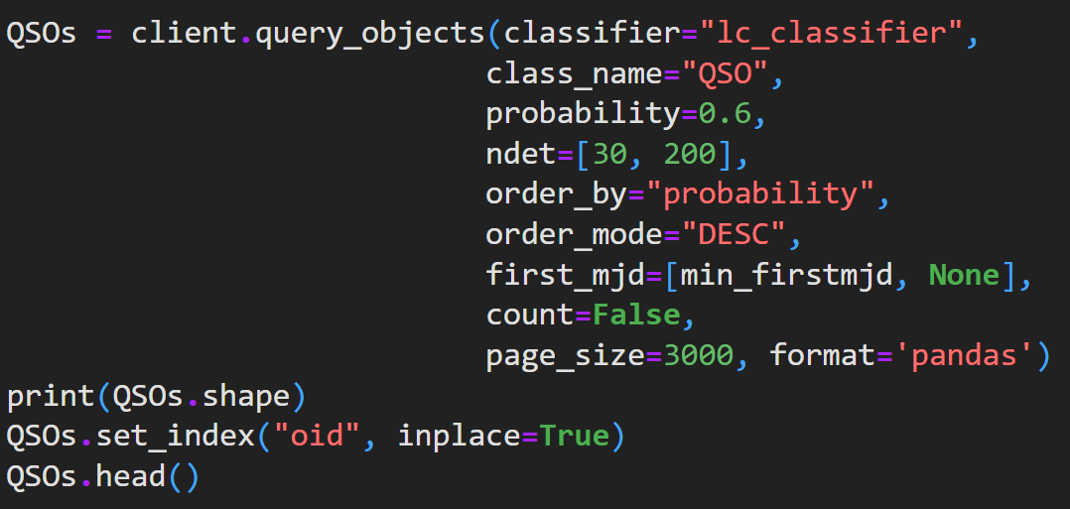

Slide 18
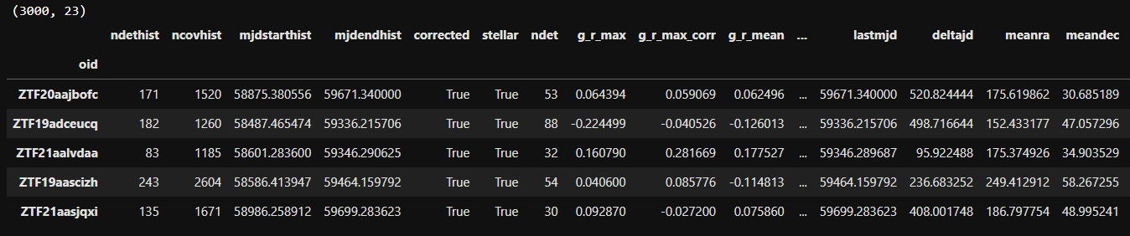
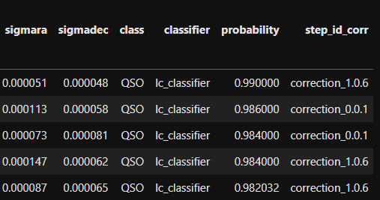
Resultado

Slide 19
Usando la conexión directa con la base de datos

Slide 20
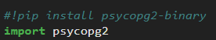
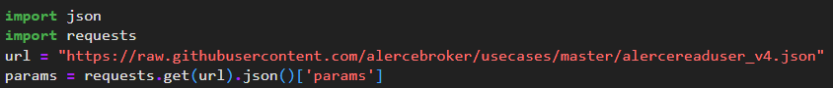

Slide 21
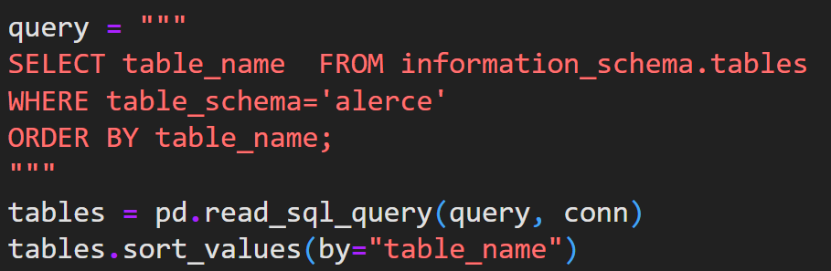
Tablas

Slide 22
Tabla
 | table_name
0 | allwise
1 | dataquality
2 | detection
3 | feature
4 | feature_version
5 | gaia_ztf
6 | lc_classifier
7 | lc_classifier_periodic
8 | lc_classifier_stochastic
9 | lc_classifier_top
10 | lc_classifier_transient
13 | object
14 | outlier
15 | pipeline
16 | probability
17 | ps1_ztf
18 | reference
19 | ss_ztf
20 | stamp_classifier
21 | step
22 | taxonomy
23 | xmatch

Slide 23
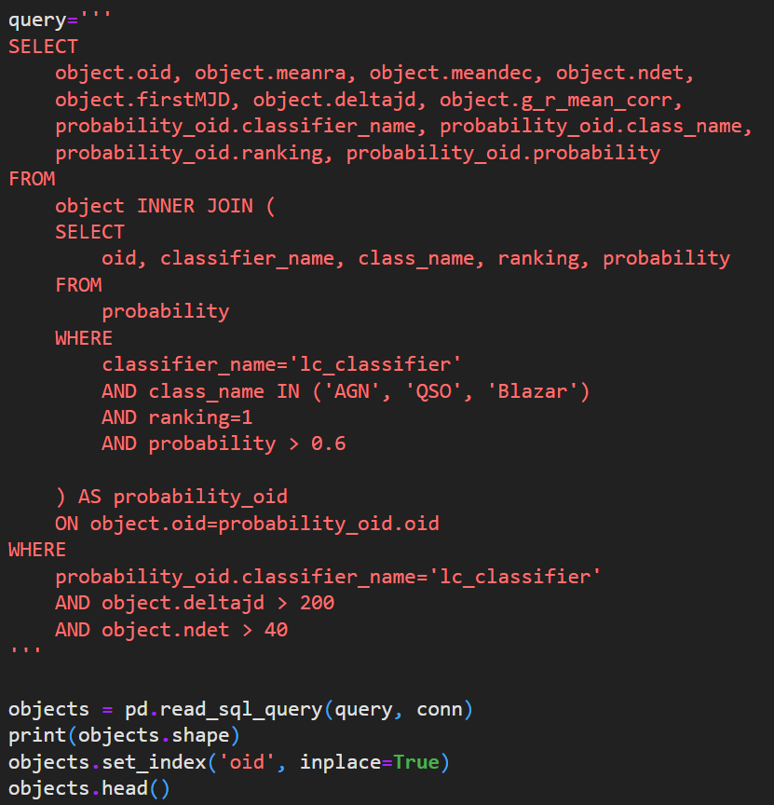

Slide 24
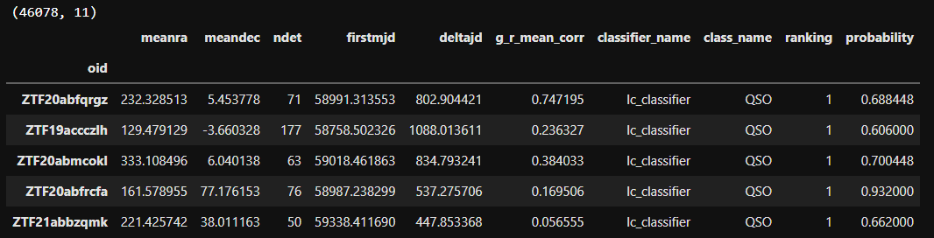
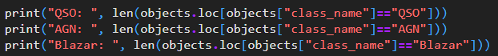
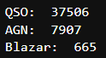

Slide 25

Función de luminosidad

Slide 26
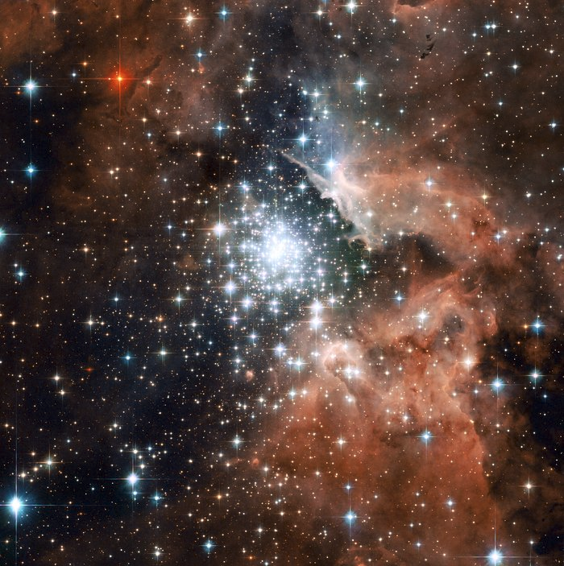
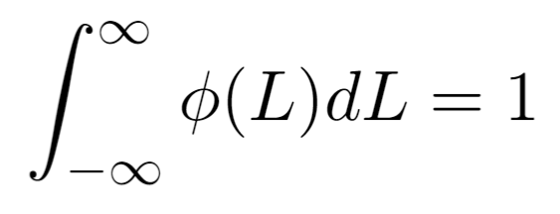
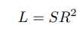
Función de luminosidad
Número de estrellas o galaxias por intervalo de luminosidad.
Densidad espacial de galaxias dentro de un intervalo de luminosidad.
NGC 3606

Slide 27
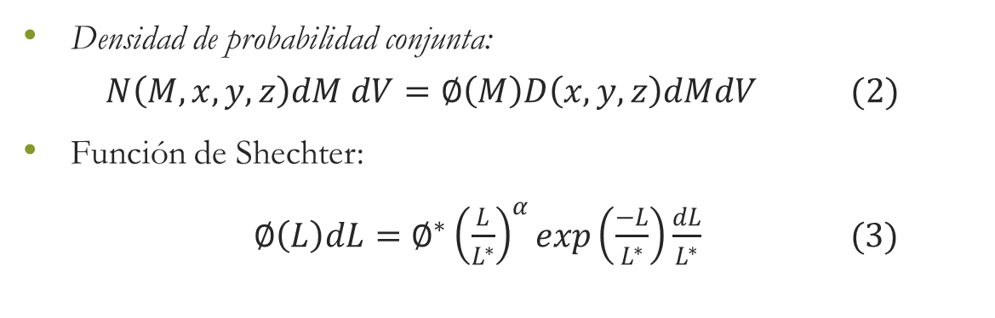
Función de luminosidad

Slide 28
Sesgo de Malmquist

Slide 29
Sesgo de Malmquist
Efecto en la astronomía observacional que conduce a la detección preferencial de objetos intrínsecamente brillantes.
Afecta a los resultados de una investigación con brillo limitado.
Se subestima la luminosidad media de las galaxias observadas, se subestiman sus distancias y se sobreestima la constante de Hubble.

Slide 30
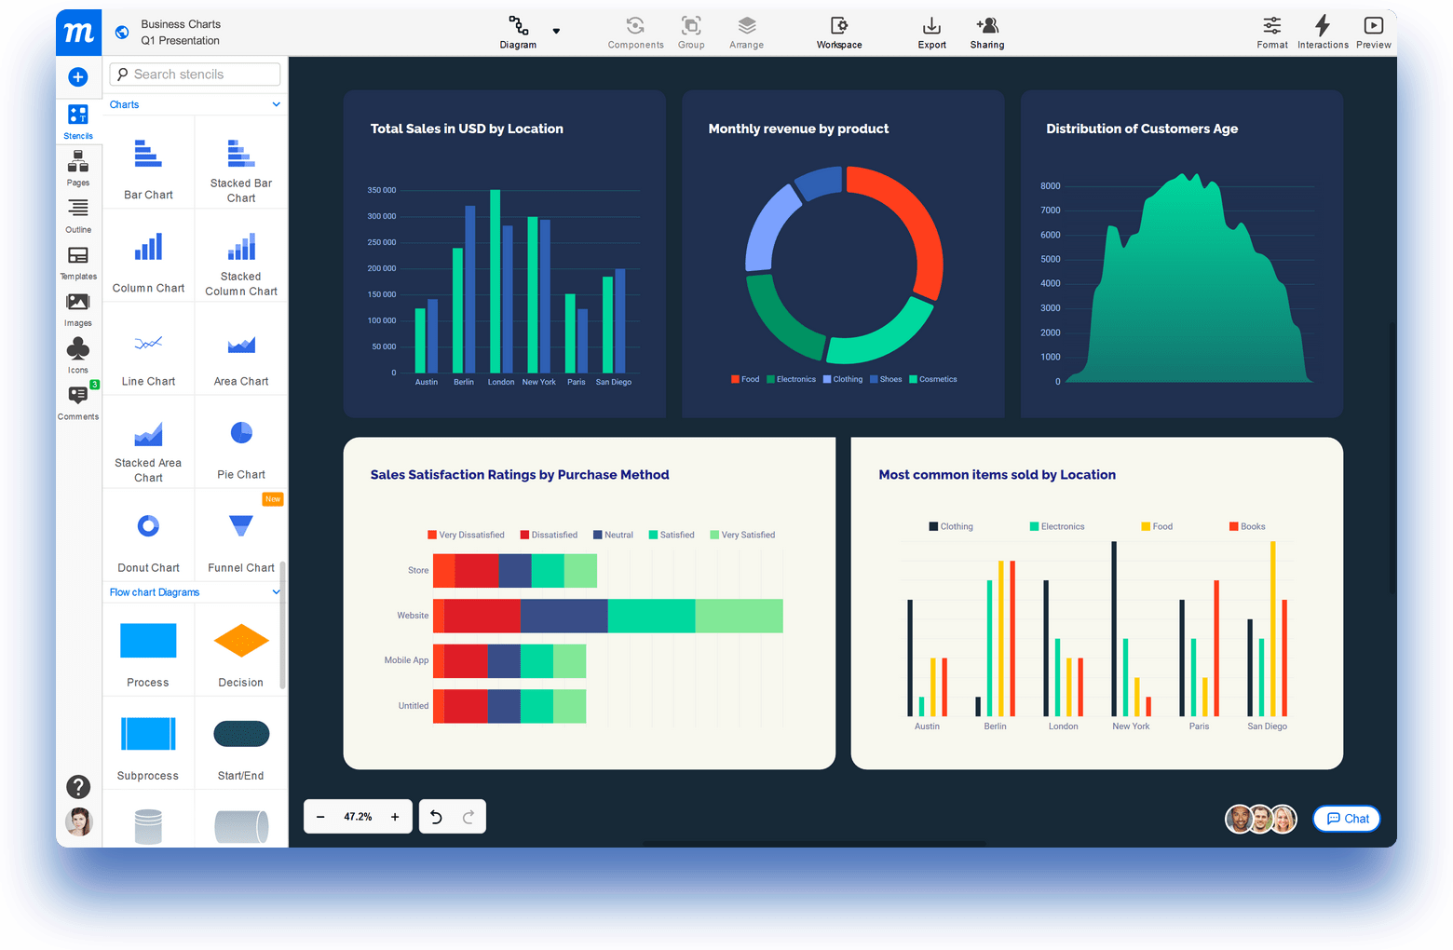
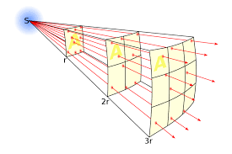
Sesgo de Malmquist
Ley inverso cuadrados:

Slide 31
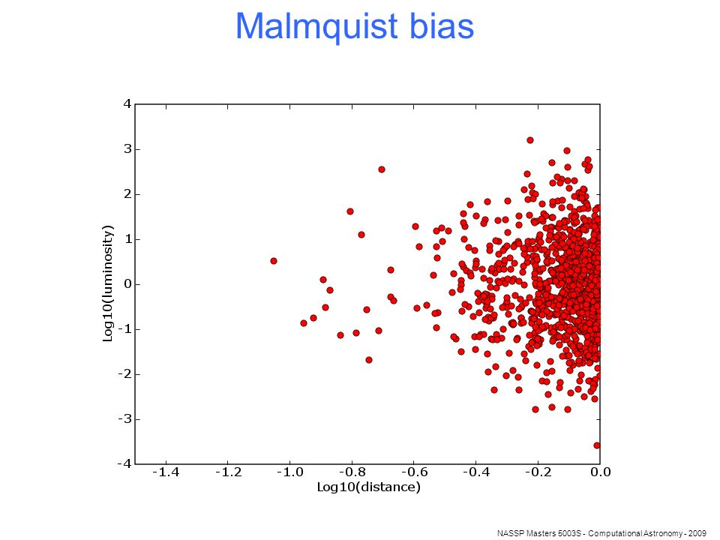
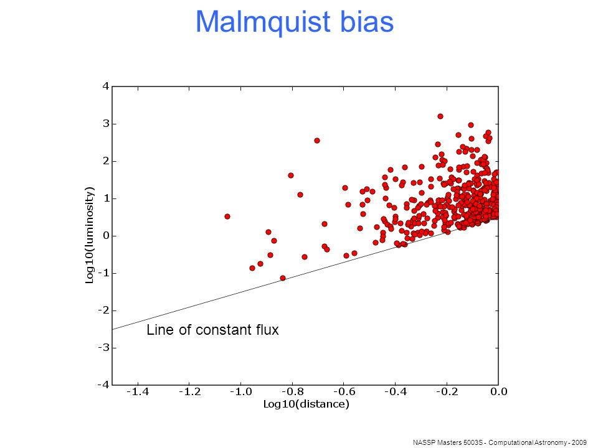
Sesgo de Malmquist

Slide 32
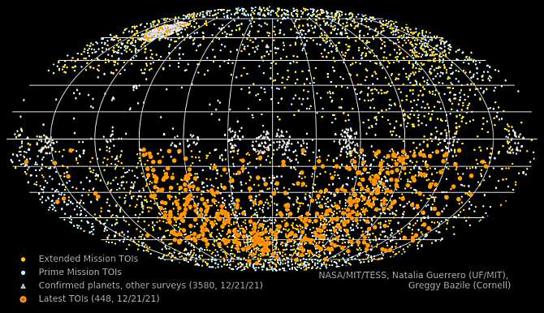

Slide 33
Referencias Bibliográficas
J. V. Wall, University of Oxford, C. R. Jenkins, Schlumberger Cambridge Research Ltd.
https://alerce.science/
Kanas, N. (2007). Star Maps: History, Artistry, and Cartography.

Slide 34
Catálogos y efectos de selección
Josemanuel Escobar - Felipe Jaque - Gabriel Olivares
Profesor Eloy Alvarado

